Slide 1
期末复习课
人工智能学院 郑博文

Slide 2

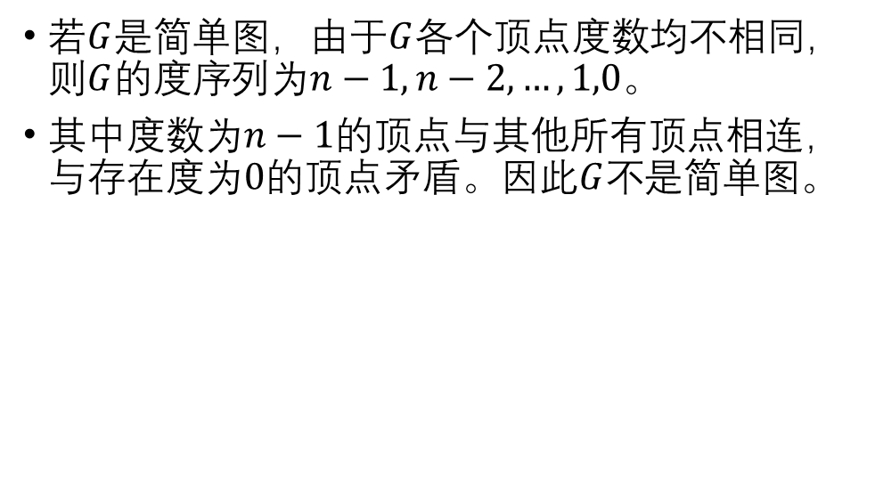
PS18A Prob1
若$G$是简单图，由于$G$各个顶点度数均不相同，则$G$的度序列为$n−1,n−2,…,1,0$。
其中度数为$n−1$的顶点与其他所有顶点相连，与存在度为$0$的顶点矛盾。因此$G$不是简单图。

Slide 3
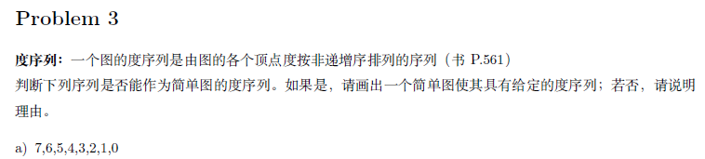

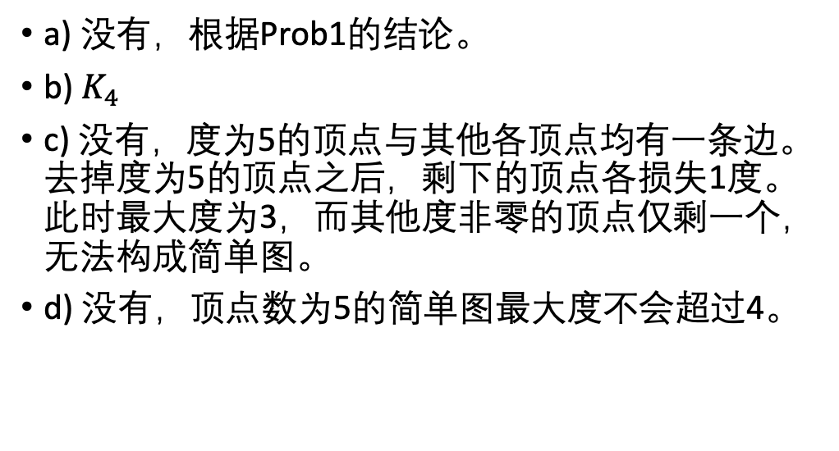
PS18A Prob3
a) 没有，根据Prob1的结论。
b) $K_{4}$
c) 没有，度为5的顶点与其他各顶点均有一条边。去掉度为5的顶点之后，剩下的顶点各损失1度。此时最大度为3，而其他度非零的顶点仅剩一个，无法构成简单图。
d) 没有，顶点数为5的简单图最大度不会超过4。

Slide 4
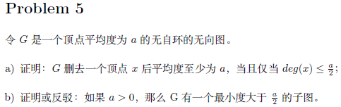
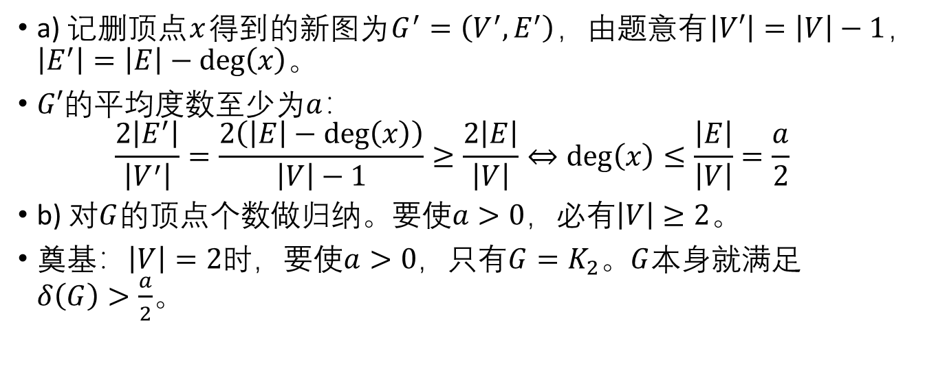
PS18A Prob5
a) 记删顶点$x$得到的新图为$G^{′}=\left(V^{′},E^{′}\right)$，由题意有$\left|V′\right|=\left|V\right|−1$，$\left|E^{′}\right|=\left|E\right|−\deg\left(x\right)$。
$G′$的平均度数至少为$a$：
$$\frac{2\left|E^{′}\right|}{\left|V^{′}\right|}=\frac{2\left(\left|E\right|−\deg\left(x\right)\right)}{\left|V\right|−1}≥\frac{2\left|E\right|}{\left|V\right|}⇔\deg\left(x\right)≤\frac{\left|E\right|}{\left|V\right|}=\frac{a}{2}$$
b) 对$G$的顶点个数做归纳。要使$a>0$，必有$\left|V\right|≥2$。
奠基：$\left|V\right|=2$时，要使$a>0$，只有$G=K_{2}$。$G$本身就满足$δ\left(G\right)>\frac{a}{2}$。

Slide 5
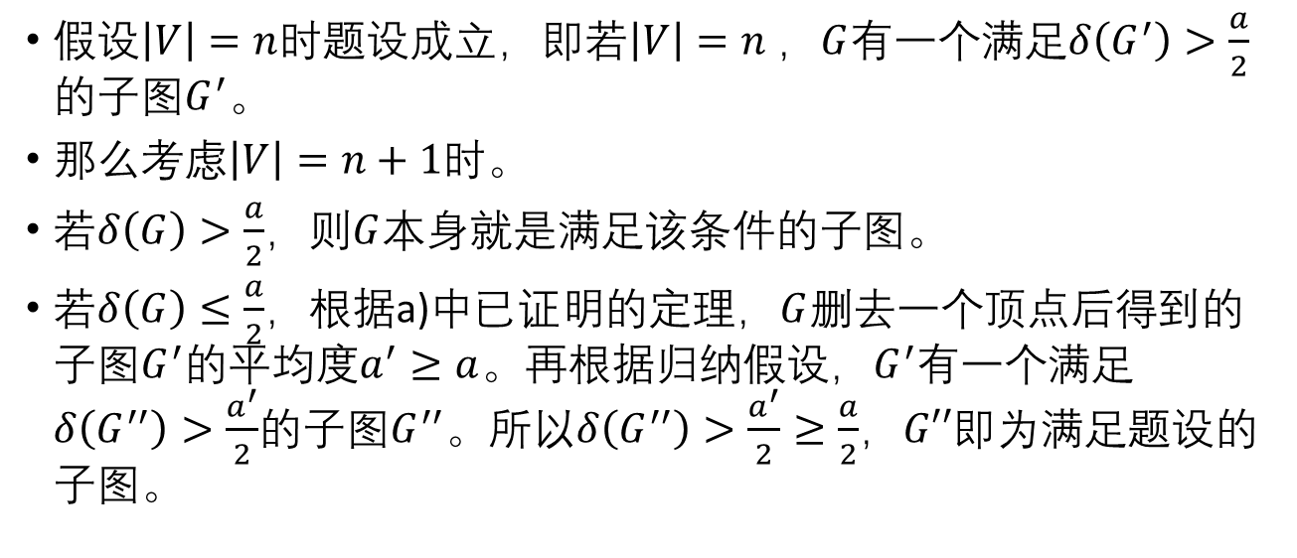
PS18A Prob5
假设$\left|V\right|=n$时题设成立，即若$\left|V\right|=n$，$G$有一个满足$δ\left(G^{′}\right)>\frac{a}{2}$的子图$G^{′}$。
那么考虑$\left|V\right|=n+1$时。
若$δ\left(G\right)>\frac{a}{2}$，则$G$本身就是满足该条件的子图。
若$δ\left(G\right)≤\frac{a}{2}$，根据a)中已证明的定理，$G$删去一个顶点后得到的子图$G^{′}$的平均度$a^{′}≥a$。再根据归纳假设，$G^{′}$有一个满足$δ\left(G^{′′}\right)>\frac{a^{′}}{2}$的子图$G^{′′}$。所以$δ\left(G^{′′}\right)>\frac{a^{′}}{2}≥\frac{a}{2}$，$G′′$即为满足题设的子图。

Slide 6

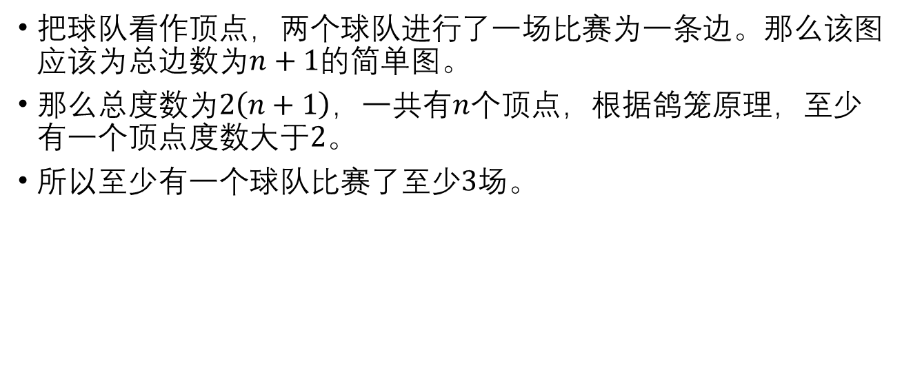
PS18A Prob6
把球队看作顶点，两个球队进行了一场比赛为一条边。那么该图应该为总边数为$n+1$的简单图。
那么总度数为$2\left(n+1\right)$，一共有$n$个顶点，根据鸽笼原理，至少有一个顶点度数大于$2$。
所以至少有一个球队比赛了至少$3$场。

Slide 7
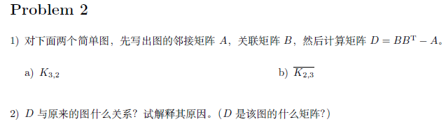
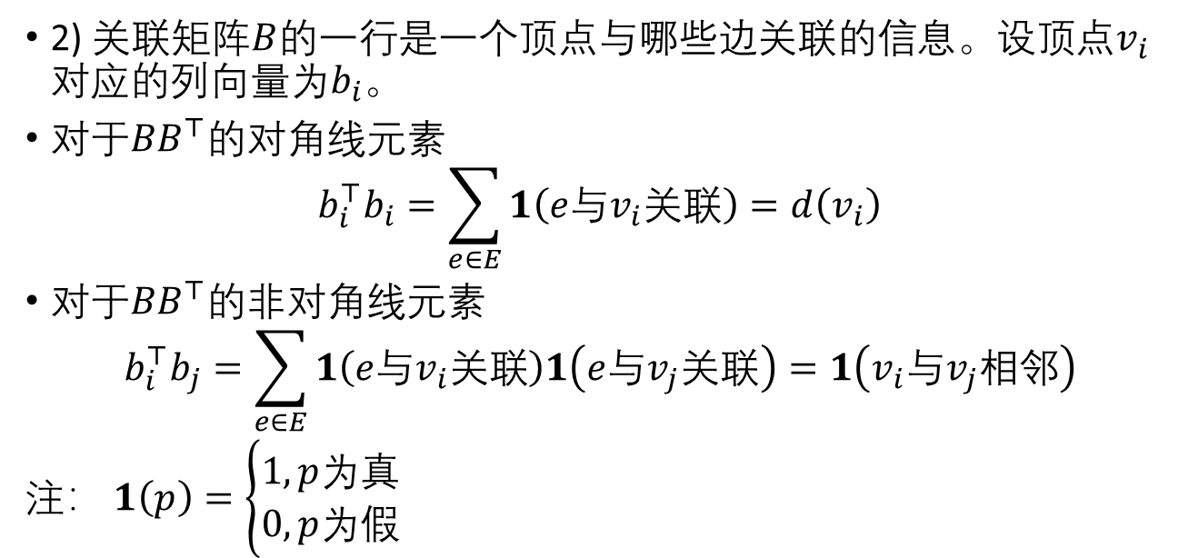
PS18B Prob2
2) 关联矩阵$B$的一行是一个顶点与哪些边关联的信息。设顶点$v_{i}$对应的列向量为$b_{i}$。
对于$BB^{⊤}$的对角线元素
$$b_{i}^{⊤}b_{i}=\sum_{e∈E}{1\left(e与v_{i}关联\right)}=d\left(v_{i}\right)$$
对于$BB^{⊤}$的非对角线元素
$$b_{i}^{⊤}b_{j}=\sum_{e∈E}{1\left(e与v_{i}关联\right)1\left(e与v_{j}关联\right)}=1\left(v_{i}与v_{j}相邻\right)$$
注： $1\left(p\right)=\left\{\begin{aligned}1, p为真 \\ 0,p为假\end{aligned}\right.$

Slide 8
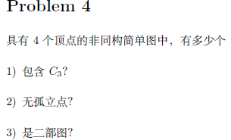
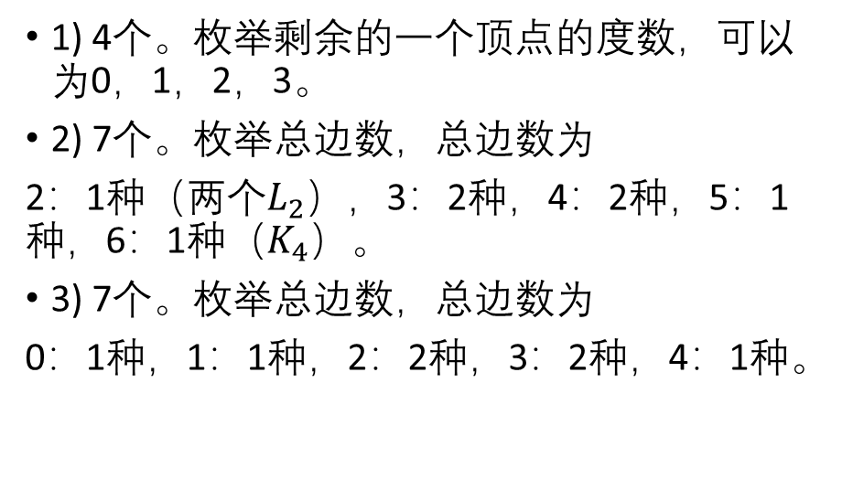
PS18B Prob4
1) 4个。枚举剩余的一个顶点的度数，可以为0，1，2，3。
2) 7个。枚举总边数，总边数为
2：1种（两个$L_{2}$），3：2种，4：2种，5：1种，6：1种（$K_{4}$）。
3) 7个。枚举总边数，总边数为
0：1种，1：1种，2：2种，3：2种，4：1种。

Slide 9
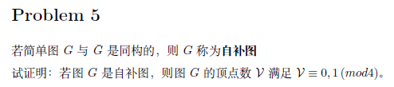
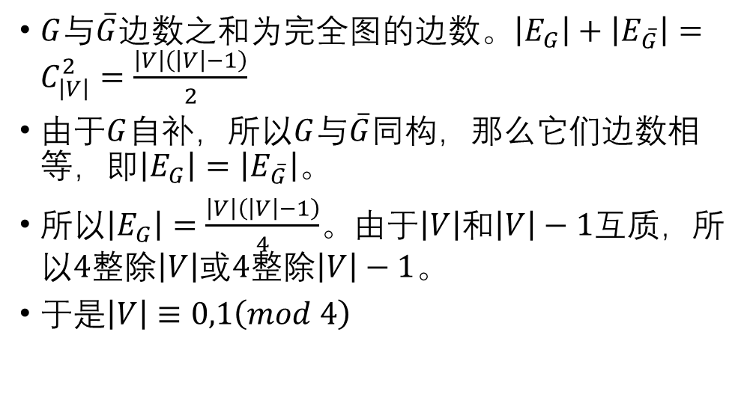
PS18B Prob5
$G$与$\overline{G}$边数之和为完全图的边数。$\left|E_{G}\right|+\left|E_{\overline{G}}\right|=C_{\left|V\right|}^{2}=\frac{\left|V\right|\left(\left|V\right|−1\right)}{2}$
由于$G$自补，所以$G$与$\overline{G}$同构，那么它们边数相等，即$\left|E_{G}\right|=\left|E_{\overline{G}}\right|$。
所以$\left|E_{G}\right|=\frac{\left|V\right|\left(\left|V\right|−1\right)}{4}$。由于$\left|V\right|$和$\left|V\right|−1$互质，所以$4$整除$\left|V\right|$或$4$整除$\left|V\right|−1$。
于是$\left|V\right|≡0,1\left(mod 4\right)$

Slide 10
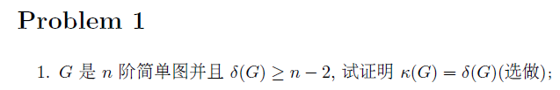
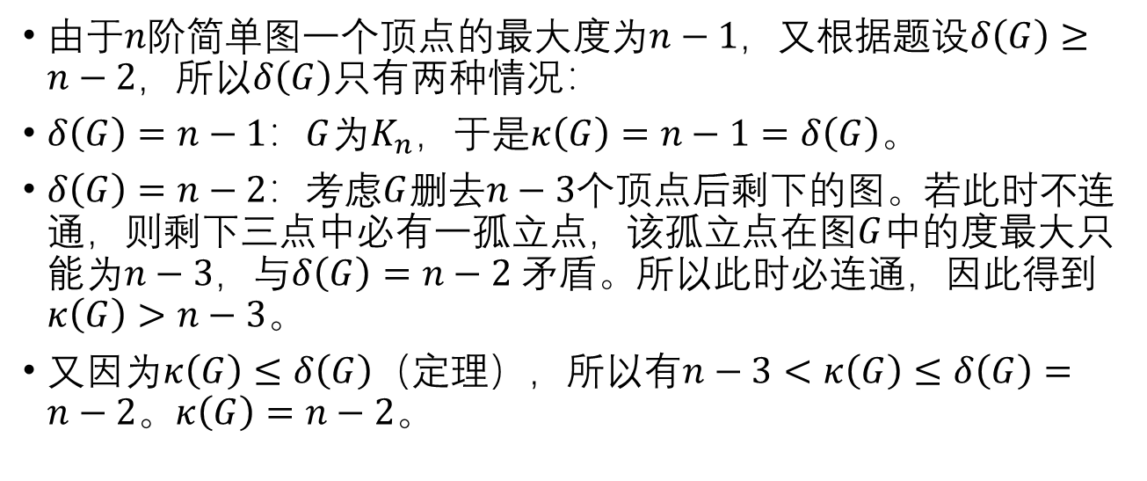
PS19 Problem1
由于$n$阶简单图一个顶点的最大度为$n−1$，又根据题设$δ\left(G\right)≥n−2$，所以$δ\left(G\right)$只有两种情况：
$δ\left(G\right)=n−1$：$G$为$K_{n}$，于是$κ\left(G\right)=n−1=δ\left(G\right)$。
$δ\left(G\right)=n−2$：考虑$G$删去$n−3$个顶点后剩下的图。若此时不连通，则剩下三点中必有一孤立点，该孤立点在图$G$中的度最大只能为$n−3$，与$δ\left(G\right)=n−2$矛盾。所以此时必连通，因此得到$κ\left(G\right)>n−3$。
又因为$κ\left(G\right)≤δ\left(G\right)$（定理），所以有$n−3<κ\left(G\right)≤δ\left(G\right)=n−2$。$κ\left(G\right)=n−2$。

Slide 11
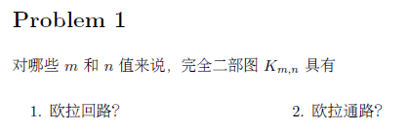

PS20A Problem1
1. $m$和$n$均为偶数。
2. $m$和$n$均为偶数。
$m$和$n$中一个为奇数，另一个为$2$。
$m$和$n$均为$1$。

Slide 12
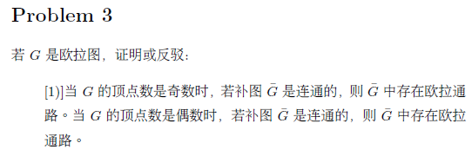
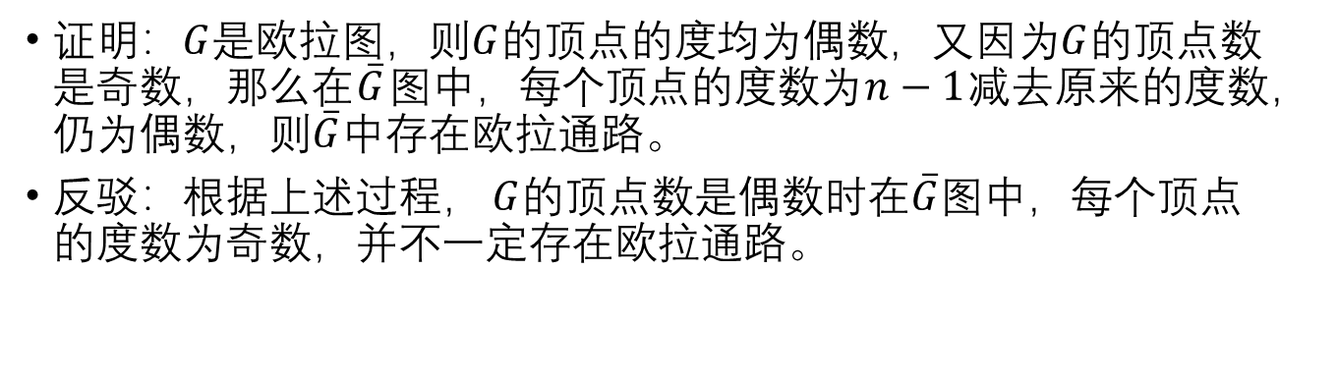
PS20A Problem3
证明：$G$是欧拉图，则$G$的顶点的度均为偶数，又因为$G$的顶点数是奇数，那么在$\overline{G}$图中，每个顶点的度数为$n−1$减去原来的度数，仍为偶数，则$\overline{G}$中存在欧拉通路。
反驳：根据上述过程， $G$的顶点数是偶数时在$\overline{G}$图中，每个顶点的度数为奇数，并不一定存在欧拉通路。

Slide 13
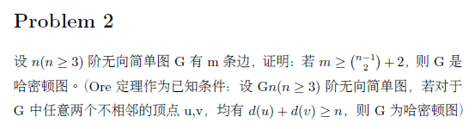
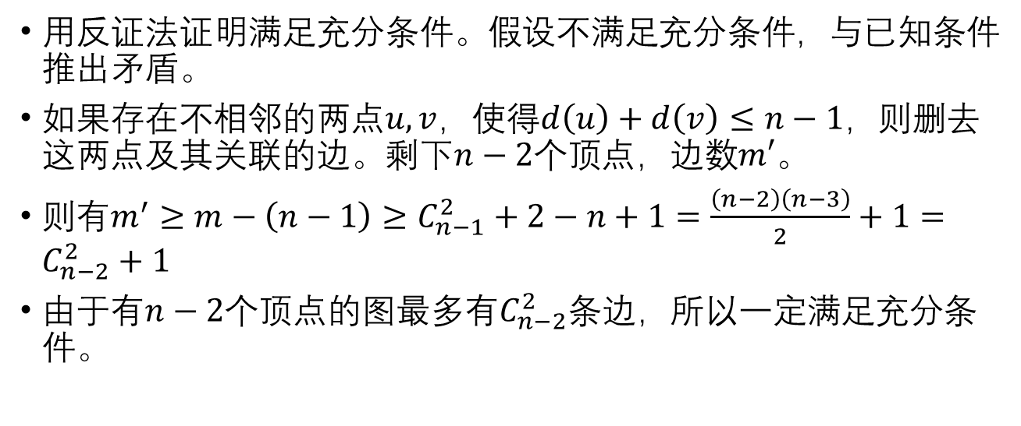
PS20B Problem2
用反证法证明满足充分条件。假设不满足充分条件，与已知条件推出矛盾。
如果存在不相邻的两点$u,v$，使得$d\left(u\right)+d\left(v\right)≤n−1$，则删去这两点及其关联的边。剩下$n−2$个顶点，边数$m′$。
则有$m^{′}≥m−\left(n−1\right)≥C_{n−1}^{2}+2−n+1=\frac{\left(n−2\right)\left(n−3\right)}{2}+1=C_{n−2}^{2}+1$
由于有$n−2$个顶点的图最多有$C_{n−2}^{2}$条边，所以一定满足充分条件。

Slide 14
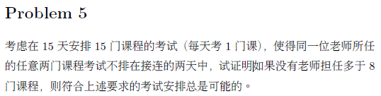
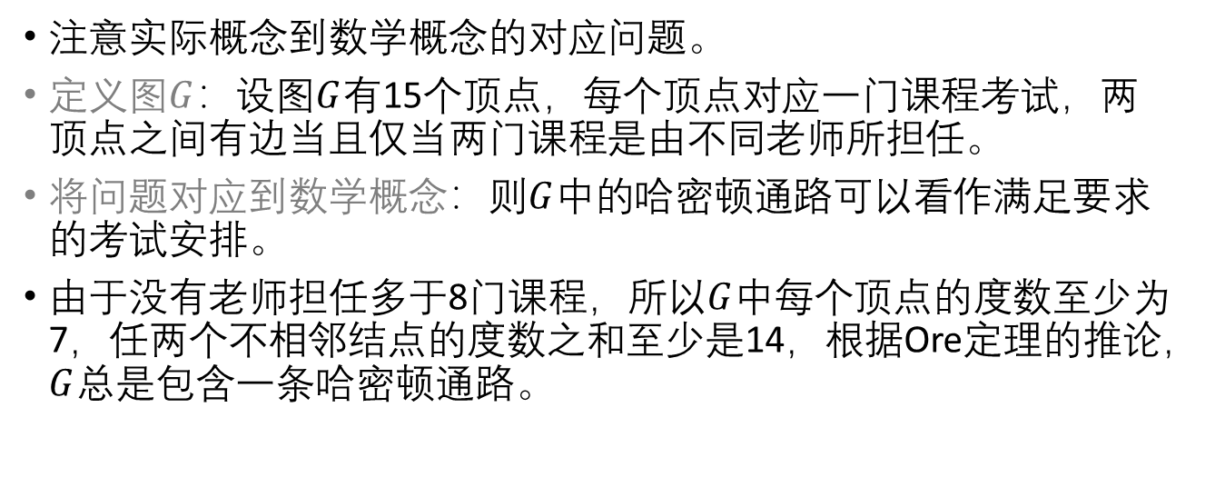
PS20B Problem5
注意实际概念到数学概念的对应问题。
定义图$G$：设图$G$有15个顶点，每个顶点对应一门课程考试，两顶点之间有边当且仅当两门课程是由不同老师所担任。
将问题对应到数学概念：则$G$中的哈密顿通路可以看作满足要求的考试安排。
由于没有老师担任多于8门课程，所以$G$中每个顶点的度数至少为7，任两个不相邻结点的度数之和至少是14，根据Ore定理的推论，$G$总是包含一条哈密顿通路。

